Slide 1
Александр Сергеевич Пушкин (1799-1837)

Slide 2
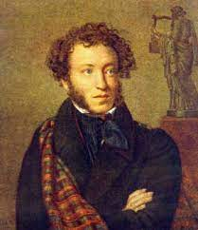
«Солнце русской поэзии»
«Никогда еще ни один русский писатель, ни прежде, ни после его, не соединялся так задушевно и родственно с народом своим, как Пушкин».
Ф. М. Достоевский

Slide 3
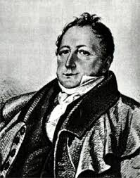
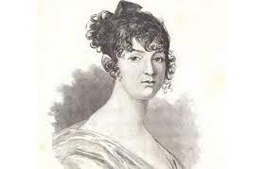
Родители А. С. Пушкина
Сергей Львович Пушкин
Надежда Осиповна Ганнибал

Slide 4
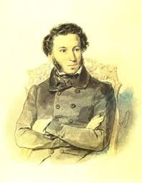
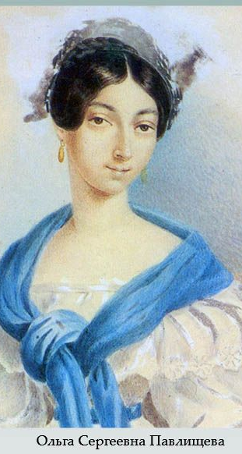
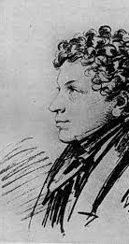
Дети Пушкиных

Slide 5
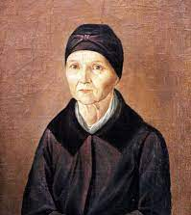
Няня Пушкина – Арина Родионовна Яковлева
«Подруга дней моих суровых,
Голубка дряхлая моя!»
А.С. Пушкин

Slide 6
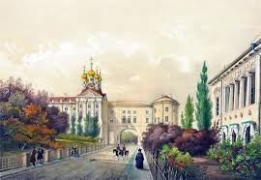
Царскосельский Лицей (19 октября 1811)

Slide 7
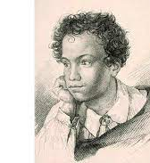
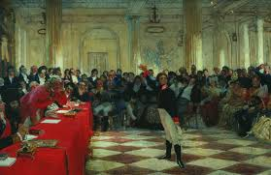
«Старик Державин нас заметил и, в гроб сходя, благословил»
А.С. Пушкин

Slide 8
Лицейский период
«К другу стихотворцу» («Вестник Европы», 1814) – первое стихотворение А. С. Пушкина
«Певец»
«Пирующие студенты»
«Воспоминания в Царском Селе» 1815
Война 1812-1814

Slide 9
Петербург
«Вольность» 1817
«Деревня» 1819
«К Чаадаеву» 1818
«Руслан и Людмила»1820
Зарождение тайных обществ 1816-1818

Slide 10
Южная ссылка
«Кавказский пленник» 1821
«Братья-разбойники» 1822
«Бахчисарайский фонтан» 1823
«Цыганы» 1824

Slide 11
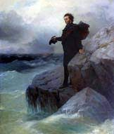
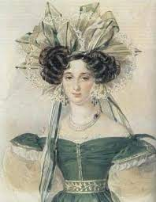
Елизавета Ксаверьевна Воронцова
«Сожженное письмо»
«Талисман»

Slide 12
Михайловское
«К морю» 1824
«К Керн» 1825
«Пророк» 1826
«Борис Годунов» 1825
14 декабря 1825 – восстание декабристов, казнь 25 июля 1826

Slide 13
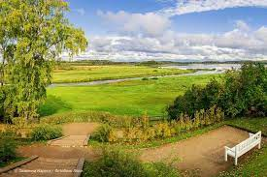
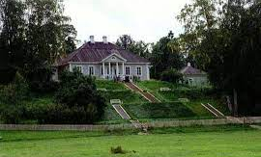
Михайловское

Slide 14
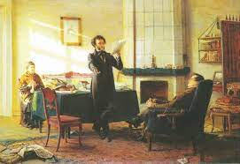
Пущин в гостях у Пушкина

Slide 15
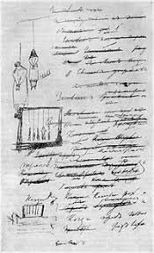
Казнь декабристов

Slide 16
После ссылки
«Я Вас любил» 1829
«Арион» 1827
«Поэт и толпа»
«Путешествие в Арзрум»

Slide 17
Болдинская осень
«Повести Белкина» 1830
«Маленькие трагедии»
«Бесы»
«История села Горюхина»
«Евгений Онегин»

Slide 18
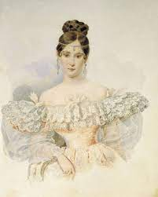
Женитьба на Наталье Николаевне Гончаровой

Slide 19
В Петербурге
«Дубровский»
«Пиковая дама»
«Капитанская дочка»
«Медный всадник»

Slide 20
Последние годы жизни
«Вновь я посетил» 1835
«Памятник» 1836

Slide 21
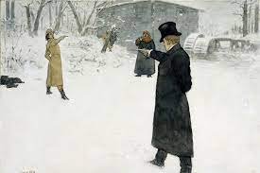
Дуэль на Черной речке 27 января 1837

Slide 22
Смерть Пушкина
«Солнце нашей поэзии закатилось! Пушкин скончался, скончался во цвете лет, в средине своего великого поприща!.. Более говорить о сем не имеем силы, да и не нужно: всякое русское сердце знает всю цену этой невозвратимой потери, и всякое русское сердце будет растерзано. Пушкин! наш поэт! наша радость, наша народная слава!.. Неужели в самом деле нет уже у нас Пушкина! к этой мысли нельзя привыкнуть! 29-го января 2 ч. 45 м. пополудни».
В. Ф. Одоевский

